Slide 1


Гетероциклді қосылыстардың жіктелуі, номенклатурасы және практикалық маңызы
əл-Фараби атындағы Қазақ Ұлттық Университеті
Химия жəне химиялық технология факультеті
Дәріс 1
Дәріс оқыған: х.ғ.к. Берғанаева Гүлзат Ерғазықызы

Slide 2
Жоспар:
Пиридин жəне оның гомологтары.
Пиридиннің электронды құрылысы.
Алу жолдары.
Пиридиннің химиялық қасиеттері.
Пиридин қатардағы биологиялық активті қосылыстар.

Slide 3
Гетероциклды қосылыстар — сақиналы молекулалар, сақина құрамында көміртек атомынан өзге бір немесе бірнеше гетероатомы (N, O, S т.б.) бар органикалық қосылыстар. Гетероциклді қосылыстар табиғатта көп таралған (дәруміндер, алкалоидтар, пигменттер т.б.). Азотты гетероциклді қосылыстардың биологиялық процестерде маңызы зор.

Slide 4
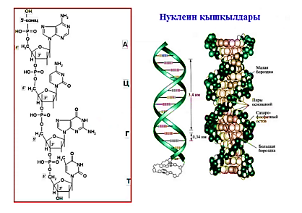
Құрамында гетероциклдар бар табиғи қосылыстар

Slide 5
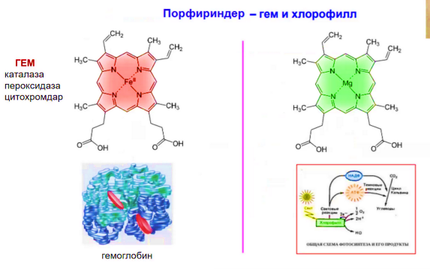

Slide 6
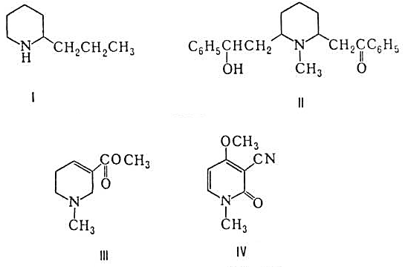
Пиридин алкалоидтары
әртүрлі өсімдік тұқымдастарынан бөлініп алынған.
Ең маңызды өкілдері:
кониин (I),
лобелин (II),
ареколин (III)
рицинин (IV).

Slide 7
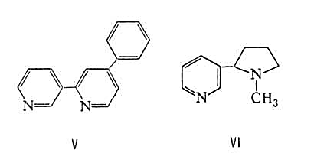
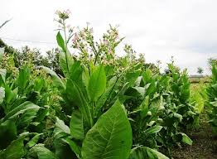
Пиридин мен пиперидиннің би- және үш циклді
конденсирленбеген туындылары
анабазин
никотин

Slide 8
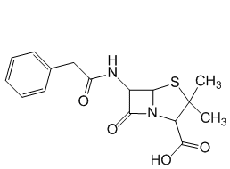
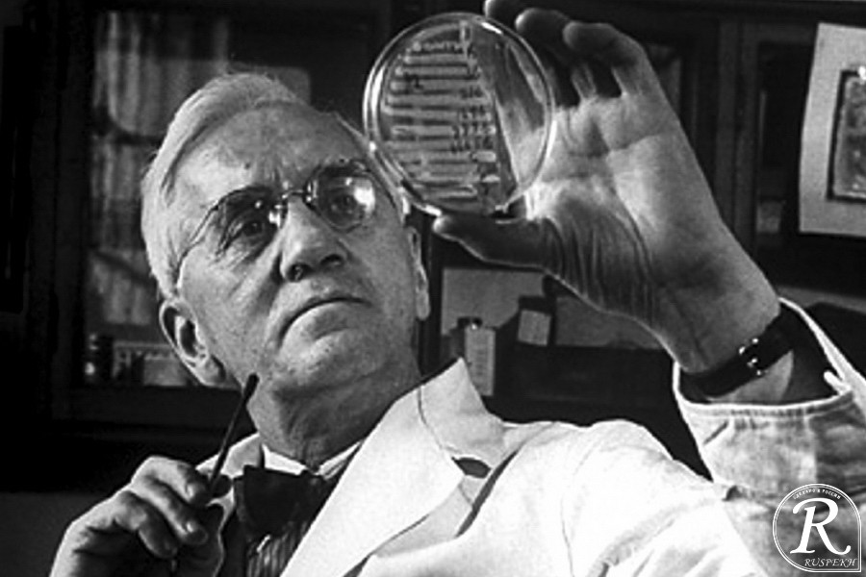
Пенициллин
негізгі компоненті - β-лактам мен тиазолидин сақинасынан тұратын 6-АПА (6-аминопенициллан қышқылы).
Оны алғаш рет 1928 жылы Александр Флеминг ашқан және Penicillium туысының саңырауқұлақтарынан алынған.
Ол сифилис, стрептококкты ангина, стрептококкты инфекциялар және стафилококкты инфекциялар сияқты бактериялық инфекциялардың кең ауқымын емдеу үшін қолданылады.
Пенициллиннің әсер ету механизмі: бактериялардың жасуша қабырғасының түзілуін тежеуге негізделген, бұл олардың жойылуына алып келеді. Пенициллин пептидогликанның — бактерия жасуша қабырғасының негізгі құрамдас бөлігі — түзілуін бұзып, транспептидтену реакциясының жүруіне кедергі келтіреді. Нәтижесінде бактериялық жасуша беріктігін жоғалтып, осмостық қысымның әсерінен бұзылады.

Slide 9
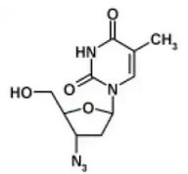
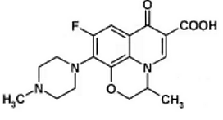
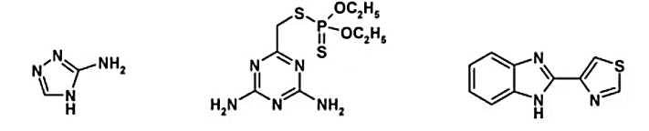
Гетероцикл қатардағы синтетикалық дәрілік заттар
Дәрілік заттардың 60% құрайды!!!
офлоксацин
азитромицин
Пестицидтер – өсімдіктердің химиялық қорғанысы
3-амино-1,2,4-триазол
Гербицидтер
арам шөптерге қарсы
Мелатоксон
Инсектицидтер
зиянкестерге қарсы
Тиабендазол
Фунгицидтер
зең тудыратын ауруларға қарсы

Slide 10
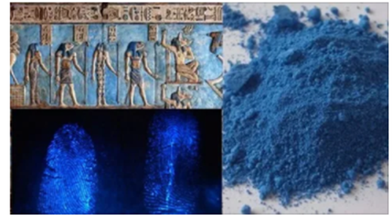
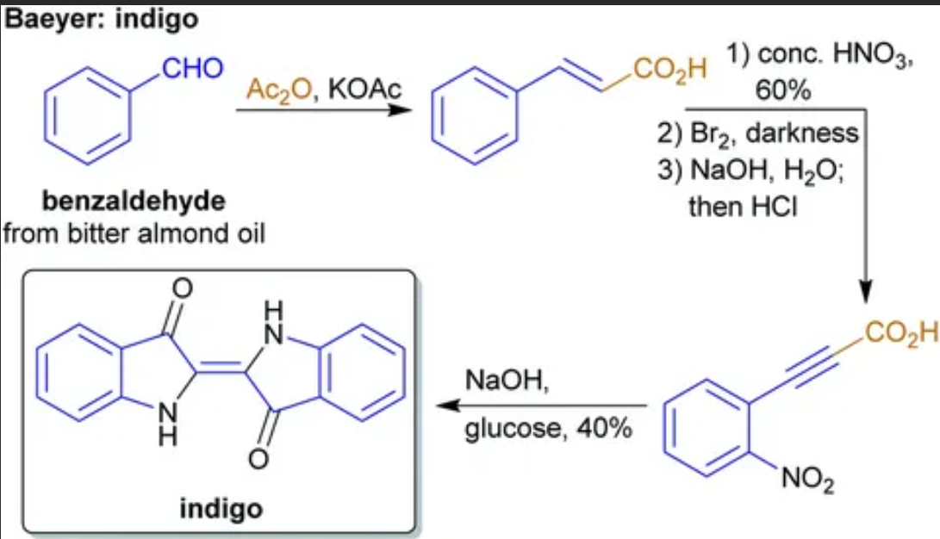
Гетероцикл қатардағы табиғи бояғыштар
Атақты неміс химигі Байер алғаш рет 1870 жылы индиго синтездеді.
Индиго - асыл қара көк түсі үшін де, құрметті жасы үшін де бояғыштардың патшасы деп аталды. Индиго боялған ленталар 4 мың жыл бұрын жерленген мысырлық мумиялардан табылды.
Ал 1882 жылы оны өндірудің өнеркәсіптік әдісі жасалды және тек 1897 жылы нарықта синтетикалық жолмен алынған индиго пайда болды.
Алдымен синтетикалық бояғыш табиғиға қарағанда сәл арзан болды. Алайда, 1913 жылы оның құны екі есе төмен болды және бұл табиғи өнімнің маңыздылығын жоғалтуға әкелді.

Slide 11
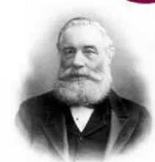
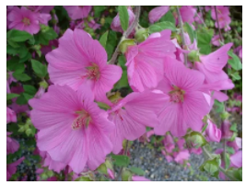
1856 жылы Генри Перкин анилинмен хром қоспасымен тотығу арқылы қызыл-күлгін түсті затты (мовеин) тапты. Кейінен ол химиялық өндірістің жаңа саласы - анилин - бояу өнеркәсібінің негізін қалаған. 1858 жылы мовеин Англия нарығында пайда болады. Мовеин құрылысы тек келесі жүзжылдықта анықталған.
Генри Перкин

Slide 12
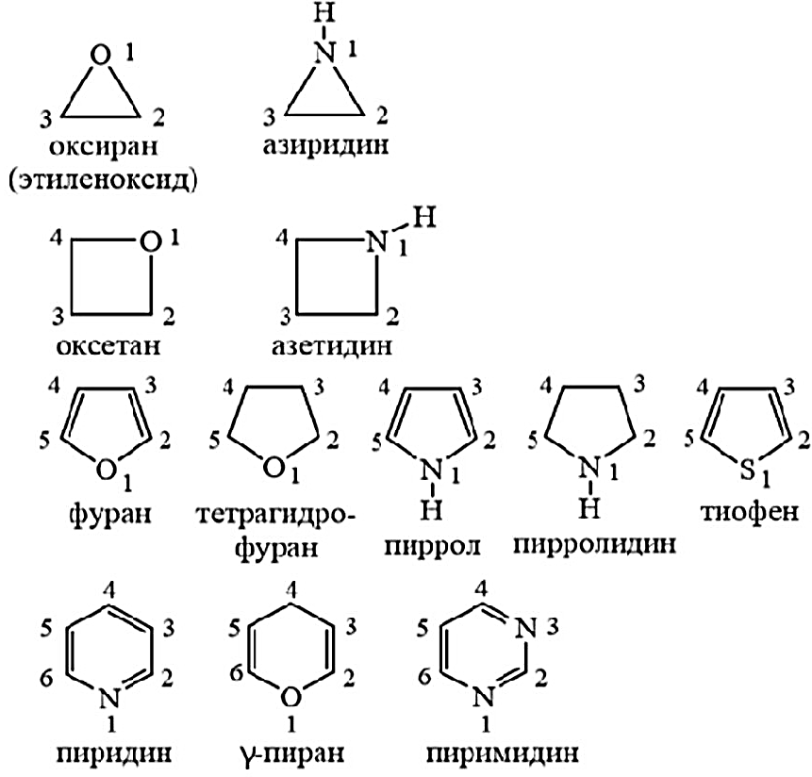
ЖІКТЕЛУІ
Цикл өлшемі бойынша
Үш мүшелі
Төрт мүшелі
Бес мүшелі
Алты мүшелі

Slide 13
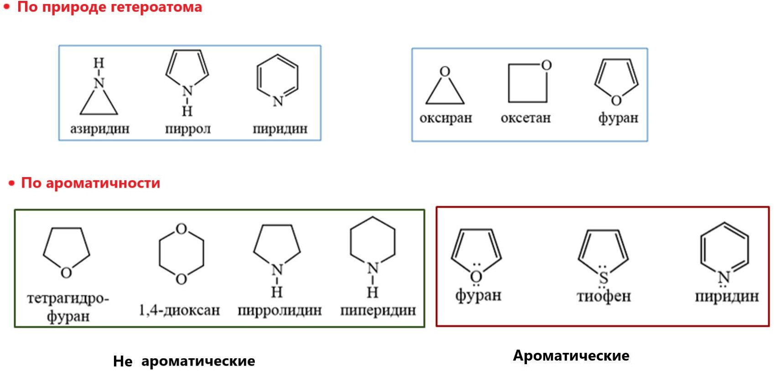
Гетероатом табиғаты бойынша
Ароматтылығы бойынша
Ароматты емес
Ароматты

Slide 14
НОМЕНКЛАТУРА
Тривиалды номенклатура.
Ганч-Видман номенклатурасы.
IUPAC Ганч-Видман номенклатурасын қолдануға кеңес береді. Бірақ тривиалды атаулар көп қолданылады.

Slide 15
Тривиалды номенклатурасы
Гетероциклді қосылыстардың тривиалды атаулары, әдетте, осы заттардың табылу жағдайларына негізделеді (көзі, сипаттамалық қасиеттері және т.б.).
Метилпиридиндер «пиколиндер» (латынша picatus – шайырмен жабылған) тривиалды атауына ие, өйткені олар көмір шайырынан алынған.
Фурфурол атауы лат тілінен шыққан (furfur – кебек), ол да осы қосылыстың қайдан шыққанын көрсетеді.
Пиррол атауы – қарағай кішкене бұтақтарын қышқылға батырған кезде қанық қызыл түстің пайда болуымен сипатталған (ежелгі грек pyr – от).

Slide 16
Ганч–Видман номенклатурасы
Ганч–Видман жүйесі бойынша циклдың атауы префикстен және түбірден (тамырдан) тұрады.
Префикс гетероатомның табиғатын көрсетеді және «а» әрпімен аяқталады, ал түбір циклдің мөлшерін мен оның қанықтылығын білдіреді. Егер префикстен кейін тағы бір дауысты дыбыс келсе, онда «а» әрпі түсіп қалады және оның артынан цикл өлшемін көрсететін басқа буын жалғанады.
Бұл ереже гетероциклді қосылыстарды атауда қолданылады (мысалы, пиридин, пиразол, тиофен және т.б.).

Slide 17
НОМЕНКЛАТУРА Ганч–Видман бойынша жүйелі атаулар

